Slide 1
THEME Tranductive Support Vector Machine
Membres: Professeur:
AIDARA Habib Mr TONDJI
BA Mamadou
DIALLO Ousmane
DIALLO Nasser

Slide 2
PLAN
Introduction
Qu’est-ce que TSVM (S3VM) ?
Différence entre TSVM et SVM
Fonctionnement de l’algorithme TSVM
Quasi-Newton Semi-Supervised Vector Machine
Description des fonctions et des classes
Simulation
Conclusion

Slide 3
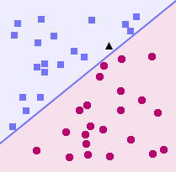
Introduction
Support Vector Machine (SVM) couvre une part considérable de la littérature sur l'apprentissage automatique. C'est l'un des modèles les plus performants de la famille des modèles d'apprentissage automatique supervisé. Pour cette raison, les chercheurs ont appliqué la SVM dans divers domaines d'application, tels que la bioinformatique , les sciences médicales , la prédiction de séries chronologiques , la classification d'images et le traitement du signal , etc.
Outre les avantages, plusieurs inconvénients relèvent également de la description de SVM. La sensibilité au bruit en fait partie. De temps à autre, des chercheurs ont proposé plusieurs variantes de SVM, comme la machine à vecteurs de support transductif (TSVM) , la SVM jumelle (TWSVM) , la SVM à classe unique (OCSVM) , etc.

Slide 4
Qu’est-ce que TSVM (S3VM) ?
La machine à vecteurs de support transductifs (TSVM) est une variante semi-supervisée de SVM, Il a d'abord été proposé en 1977 par Vladimir VAPNIK et implémenté par Bennett KP en 1999. Il existe diverses applications dans lesquelles TSVM est utilisé à des fins d'apprentissage lorsqu'il existe des échantillons de données non étiquetés.
Semblable à SVM, TSVM est également sensible au bruit de l'étiquette. Cela est dû à la présence d'une fonction de perte sensible au bruit, par exemple la fonction de perte charnière. La nouveauté de la présente étude réside dans le fait que nous proposons d'utiliser la fonction de perte de flipper tronquée avec TSVM et de résoudre le problème d'optimisation correspondant en implémentant à la fois les formes primale et duale.
Les deux approaches de cette methode :
Apprentissage avec et sans étiquetes
Apprentissage positif et sans étiquetes

Slide 5
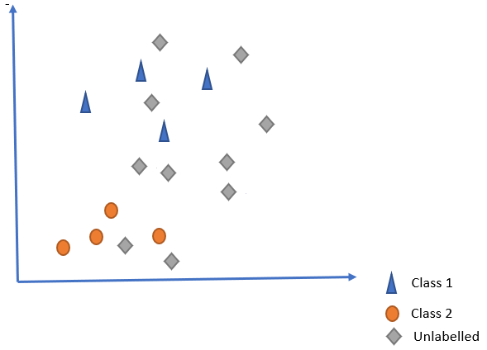
Apprentissage avec et sans étiquetes
Connu sous le nom de apprentissage non supervise
Le jeu de données contient :
Peu de données etiquetées
Beaucoup de données non etiquetées
Utiliser des exemples non étiquetés pour améliorer l'efficacité de l'apprentissage

Slide 6
Pour un ensemble f = {(x1, y1), . . . , (xL , yL )}, x ∈ Rd , y ∈ {+1,−1} Contenant L instances d'entraînement étiquetées et U instances non étiquetées.
Il faut trouver un hyperplan séparateur optimal défini θ = (w, b) ou w est le vecteur de poids et b est le terme de biais.
La fonction de décision du formulaire :
fθ (x) = wT φ(x) + b
est utilisé pour étiqueter de nouveaux échantillons, où la fonction noyau ϕ mappe les données d'origine dans un espace de caractéristiques de dimension supérieure.
Nous formons SVM en utilisant les L instances d'entraînement étiquetées et le SVM formé fournit le meilleur hyperplan de séparation avec la plus grande marge possible. Il attribue ensuite les étiquettes aux U instances non étiquetées de l'ensemble.
TSVM est un classificateur combinatoire de SVM et une contrainte selon laquelle les échantillons non étiquetés doivent être aussi éloignés que possible de la marge.

Slide 7
Différence entre TSVM et SVM
EN SVM :
Données étiquetées et non étiquetées ! apprendre w
utiliser w sur les données de test
EN TSVM:
Mêmes algorithmes pour les données étiquetées et non étiquetées, mais...
les données non étiquetées sont des données de test ou d’essai!!!
Pour des jeux de données très petites, restreintes alors TSVM est beaucoup plus performante que la SVM.
Cela s’expliquer par les mauvaises performances de la SVM sur des jeux de données petits et déséquilibrés.

Slide 8
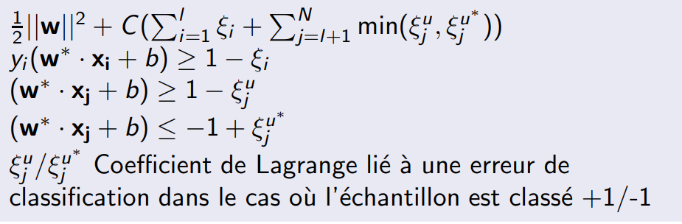
Fonctionnement de l’algorithme TSVM
Dans cette approche, deux contraintes sont ajoutées au problème quadratique des SVM Ces contraintes sont définies pour maintenir les données non-étiquetées `a l’extérieur de la marge tout en minimisant l’erreur de classification supposée :

Slide 9
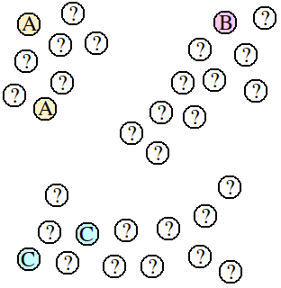
Fonctionnement de l’algorithme TSVM
La transduction a l'avantage de pouvoir considérer tous les points, pas seulement les points étiquetés, lors de l'exécution de la tâche d'étiquetage. Dans ce cas, les algorithmes transductifs étiquetteraient les points non étiquetés en fonction des clusters auxquels ils appartiennent naturellement.

Slide 10
Quasi-Newton Semi-Supervised Vector Machine
Dans la méthode de Newton, on commence par une estimation du minimum et nous approchons la dérivée de la fonction à ce point à l'aide d'une fonction linéaire, puis résoudre explicitement la racine de cette fonction. Nous pouvons itérer à plusieurs reprises pour un certain nombre d'étapes. Pour approximer f(x), on approxime f’(x) en utilisant une série de Taylor du second ordre qui utilise f’’(x) et donc cette méthode a exigences plus élevées sur la régularité de f(x) mais en utilisant plus d'informations sur f(x) peuvent converger plus rapidement.

Slide 11
Description des fonctions et des classes
Variables de classes
self._X_l
self._Y_l
self._X_u
self._C_l
self._C_u
self._kernel
self._C
self._gamma

Slide 12
Description des fonctions et des classes
def __init__(self,X_l, y, X_u,C_l=1.0,C_u=0.001,kernel='rbf',C=1.0,gamma=1.0)
def train(self)
def predict(self,X)

Slide 13
Conclusion
En résume la méthode TSVM est beaucoup plus performante pour caractériser un ensemble de données contenant très peu de données labelisées.

